Slide 1
基于模仿学习的自动驾驶高精度规划方法研究

Slide 2
PPT下载 http://www.1ppt.com/xiazai/
1
选题背景与意义
2
基础理论和技术
目录
3
研究方法与实现
CONTENTS
4
仿真实验与结果
5
总结与展望

Slide 3
第一部分
选题背景与意义
Notes:
模板来自于：第一PPT https://www.1ppt.com/

Slide 4
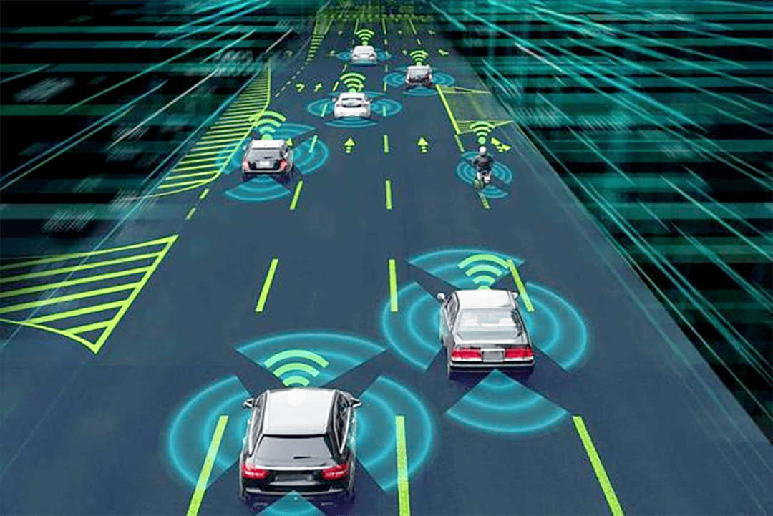
研究背景与意义
自动驾驶技术的发展
随着深度学习技术与汽车电动化的发展，自动驾驶这一技术也迎 来了飞速的发展。基于深度学 习和强化学习的自动驾驶技术已经从理论研究转向商业化大规模应用测试。国内外多家企业都投入了自动驾驶的研发。全球的自动驾驶热潮正在来临，同时也带来了诸多 挑战和考验。
研究背景
研究意义
基于模仿学习的自动驾驶算法仍存在模型无法学习到有效的因果关系问题， 可能出现直接模仿前车路径等捷径现象。
为模仿学习算法的实际落地提供了更强的稳定性保障，也为智能驾驶系统在复杂交通环境下的规划安全性提供了有效的工程手段

Slide 5
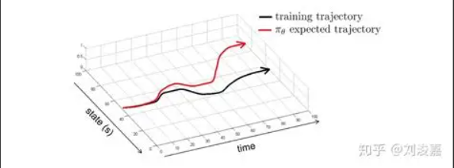
研究现状
基于模仿学习的自动驾驶
1
基于生成对抗模仿学习方法实现的一种从真实驾驶数据中学习神经网络驾驶策略的框架
基于模仿学习的自动驾驶
2
Mayank Bansal 等人提出的ChauffeurNet 模型着重考虑了驾驶数据中的错误行为，增强了模型对异常情况的健壮性
自动驾驶中的数据增强策略
3
WenzhaoZheng等人提出了一 种基于稀疏高斯场的端到端自动驾驶建模方法，可以有效地依据概率构建一些罕见的长尾场景，以有效的提升模型在一些特殊场景的表现。

Slide 6
第二部分
基础理论与技术

Slide 7

模仿学习
前提
手工编码复杂
无法直接编程实现
关键技术
神经网络
专家示教数据
应用领域
自动驾驶
智能机器人
单击此处输入你的正文，文字是您思想的提炼，为了最终演示发布的良好效果，请尽量言简意赅的阐述观点；根据需要可酌情增减文字，以便观者可以准确理解您所传达的信息。根据需要可酌情增减文字，以便观者可以准确理解您所传达的信息。

Slide 8
数据增强
数据增强是机器学习中一项用于扩充数据集的技术，可通过对原始数据进行 各种变换和扩充，从而提高模型的性能和鲁棒性。其本质是通过生成新的数据来增 加训练数据的充分性和多样性，从而降低模型的过拟合风险。
扩充数据集
防止过拟合
提升泛化性能
1
2
3

Slide 9
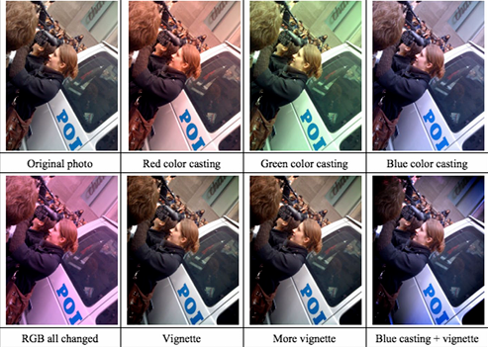
数据增强在各领域的应用
图像处理
自动驾驶
裁剪
翻转
颜色变化
车辆速度
车辆朝向
周围车辆
车辆坐标
车道朝向
车道坐标

Slide 10
第三部分
研究方法与实现

Slide 11
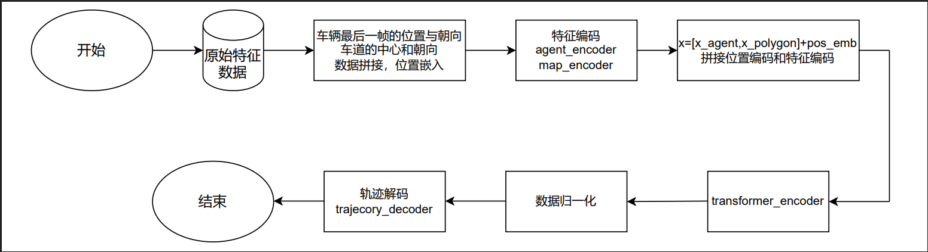
模型结构
模型的计算主要包括扩展位置编码、车辆与地图信息的特征拼接；随后进入transformer编码层，最终由轨迹解码模块负责最终的输出

Slide 12



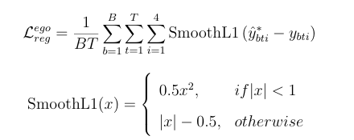

损失函数
1.使用L2范数计算轨迹误差，挑选最佳轨迹
2.计算最佳轨迹的回归损失，同时考虑轨迹的位置和朝向，使用L1函数

Slide 13

损失函数
3. 分类损失，交叉熵函数
请添加小标题
添加小标题
请添加小标题
最终损失为回归损失与分类损失之和
请添加小标题
请添加小标题
请添加小标题
请添加小标题

Slide 14
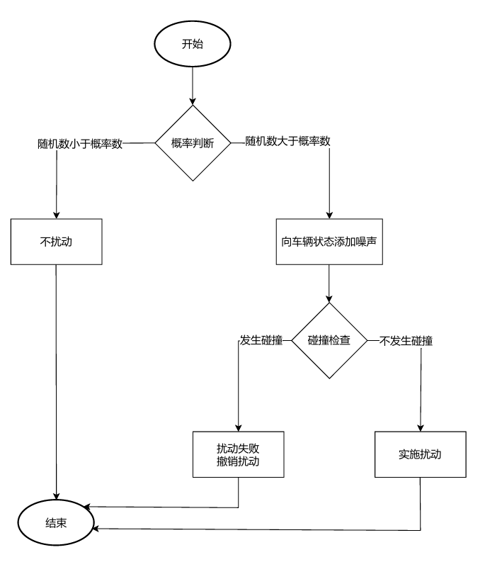


数据增强——噪声函数
高斯分布噪声
请添加小标题
请添加小标题
添加小标题
请添加小标题
高斯分布噪声的取值更倾向于均值附近，而均匀噪声则是等概率取值。
请添加小标题
请添加小标题
请添加小标题
请添加小标题
单击此处输入你的正文，文字是您思想的提炼，为了最终演示发布的良好效果，请尽量言简意赅的阐述观点；
单击此处输入你的正文，文字是您思想的提炼，为了最终演示发布的良好效果，请尽量言简意赅的阐述观点；
单击此处输入你的正文，文字是您思想的提炼，为了最终演示发布的良好效果，请尽量言简意赅的阐述观点；
单击此处输入你的正文，文字是您思想的提炼，为了最终演示发布的良好效果，请尽量言简意赅的阐述观点；

Slide 15
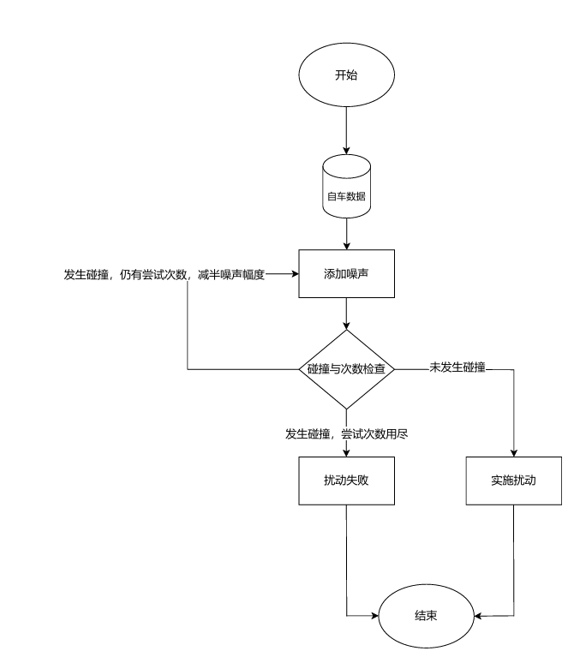
数据增强——对比学习
正样本的生成
请添加小标题
请添加小标题
添加小标题
请添加小标题
预设一个噪声，反复尝试添加后能否通过安全检查，若不能则减半噪声后再尝试，最多可尝试五次
提升扰动实施的成功率
请添加小标题
请添加小标题
请添加小标题
请添加小标题
单击此处输入你的正文，文字是您思想的提炼，为了最终演示发布的良好效果，请尽量言简意赅的阐述观点；
单击此处输入你的正文，文字是您思想的提炼，为了最终演示发布的良好效果，请尽量言简意赅的阐述观点；
单击此处输入你的正文，文字是您思想的提炼，为了最终演示发布的良好效果，请尽量言简意赅的阐述观点；

Slide 16
数据增强——对比学习
负样本数据的生成
根据自车当前的行驶状态判断可以实施的具体操作，在收集完所有可实施操作后从中随机选取一个实施，生成最后的负样本数据
若自车为等红灯的头车——翻转交通信号灯
当自车行驶时有前车或交互车辆——丢弃周围车辆
当自车的前方有空闲位置——插入前车
可实施操作
交通信号灯翻转
前车与交互车辆丢弃
前车插入
请添加小标题

Slide 17
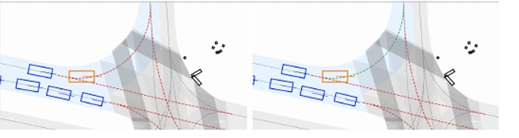
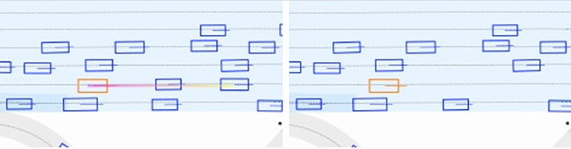
数据增强——对比学习
1. 交通信号灯翻转
2. 前车丢弃
左图中橙色框表示的自车在等待红灯，则可将信号灯翻转为绿灯，翻转后的情况如右图所示
左图中橙色框表示的自车正前方有两辆车，则可将其丢弃，丢弃后的情况如右图所示
请添加小标题

Slide 18
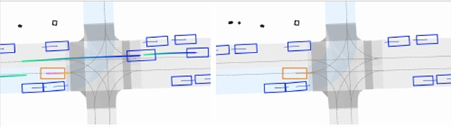
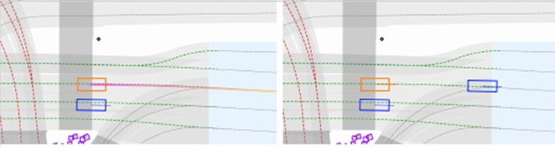
数据增强——对比学习
3. 交互车辆丢弃
4. 插入前车
左图中在橙色框表示的自车的前方存在一辆相互影响的交互车辆，可以选择删掉这辆交互车辆；删除后的情况如右图所示
当橙色框表示的自车的前方存在空闲位置时，可以随机生成一辆车插入到自车的前方，插入后的情况如右图所示
请添加小标题

Slide 19
第四部分
仿真实验与结果

Slide 20


实验环境设置
环境搭建
依赖库配置
项目导入
数据集配置
nuPlan提供的mini数据集
数据集切分
仿真实验
数据预处理
模型训练
20XX
请添加标题
单击此处输入你的正文，文字是您思想的提炼，为了最终演示发布的良好效果，请尽量言简意赅的阐述观点；根据需要可酌情增减文字，以便观者可以准确理解您所传达的信息。

Slide 21

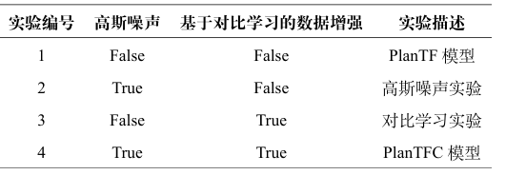

实验设计
为了探究planTFC模型相比planTF的提升以及对比学习和高斯噪声分别的效果，本文设计了一个对比试验和一个消融实验来具体探究，实验的设计如下。

Slide 22
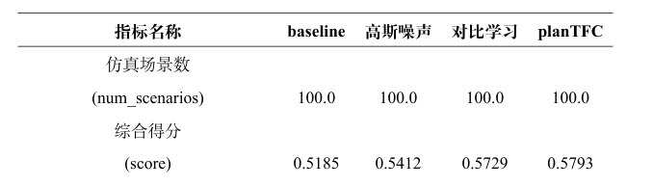
实验结果与分析
实验结果
添加标题
10%
添加标题
添加标
40%
20%
planTFC模型与planTF相比有较为明显的提升，可以看出基于对比学习的数据增强策略的有效性，能进一步提升模型的性能表现。具体的，在舒适性等方面较为突出，因此模型的轨迹规划更加合理平滑。
高斯噪声与对比学习二者都可以为模型带来一定的提升，其中对比学习更为明显，二者相结合后有微小的提升，说明了二者共同作用的有效性。
30%

Slide 23
第五部分
总结与展望

Slide 24
总结与展望
全文总结
本文提出的基于对比学习的数据增强策略能够有效的提升模型的效果表现
高斯噪声在模拟自然误差等方面更加合理有效
未来展望
数据集的选取十分重要，nuPlan标准数据集上的实验更完整、可靠
噪声函数的参数的选取对模型的影响
考虑动力学因素，将输出由预测轨迹精细化到对车辆的控制命令

